Slide 1
ЧКМ частный компьютерный мастер
визитка мастера
б1-ИФСТипу11
Грачев Александр Евгеньевич
№ 202564

Slide 2
Целевая аудитория
Возрастная категория не ограничена
Визитка будет интересна тем людям, которые нуждаются в помощи ремонта, восстановление пк.
Клиенты не особо разбирающиеся в железе
граждане, обладающие компьютерной техникой, поэтому можно утверждать, что потенциальная клиентура предпринимателя – это весь город
Главное – это комфорт
Люди несут технику в ремонт по пути на работу или возвращаясь с нее, чтобы не тратить лишнее время на дорогу.

Slide 3
Функции сайта
Просмотр услуг
Возможность отправки заявки / обратный звонок

Slide 4

Шапка
Notes:
4

Slide 5
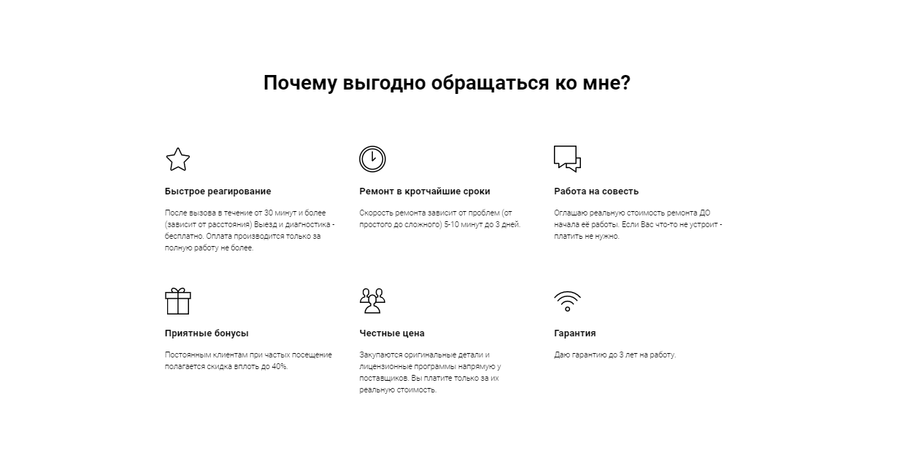
Информация
Notes:
5

Slide 6
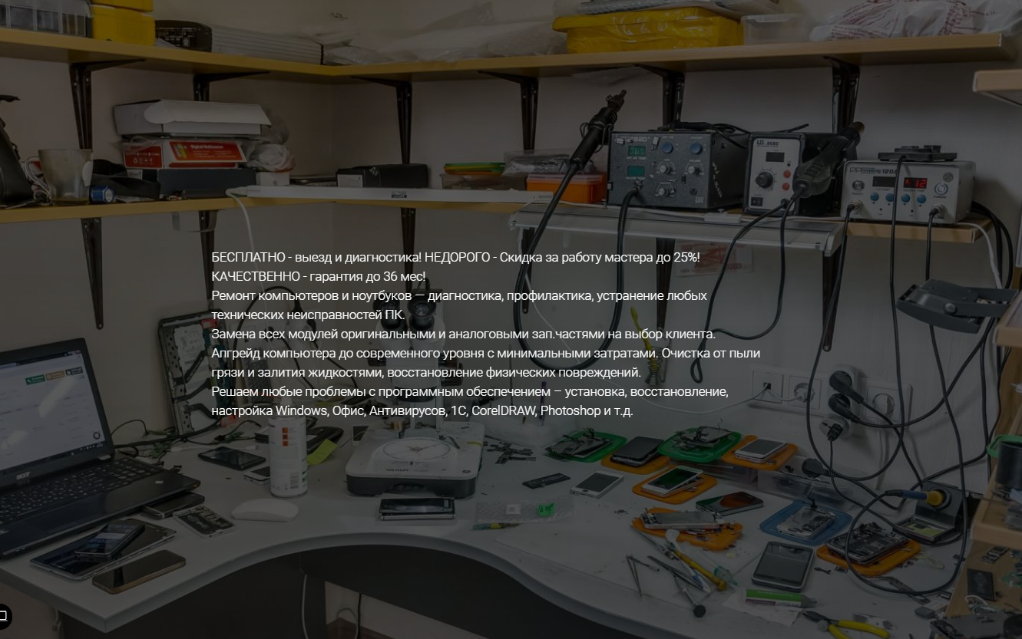

Slide 7
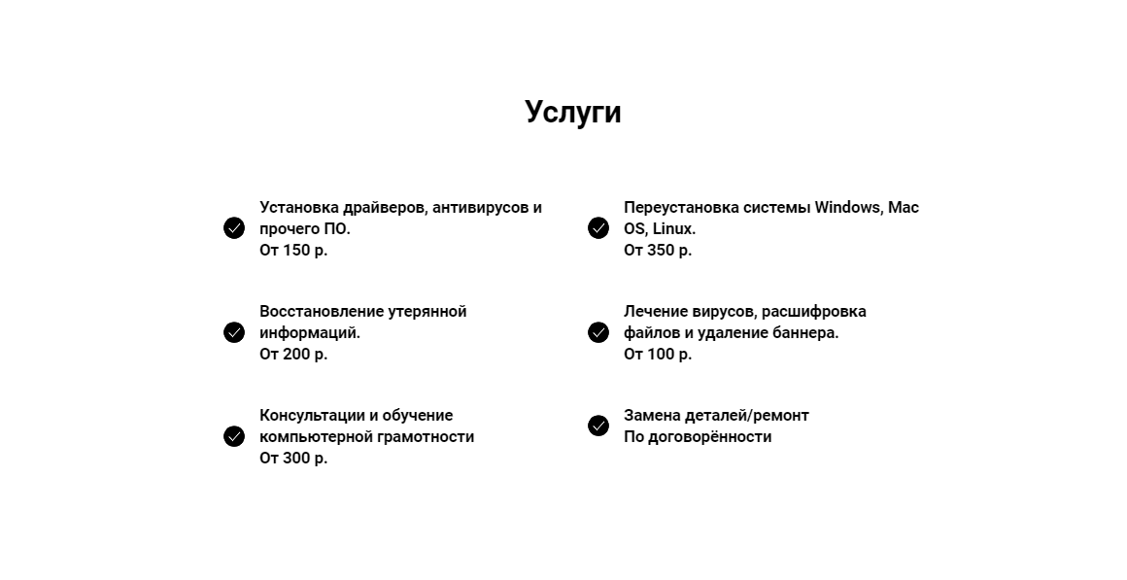
Услуги мастера
Notes:
7

Slide 8
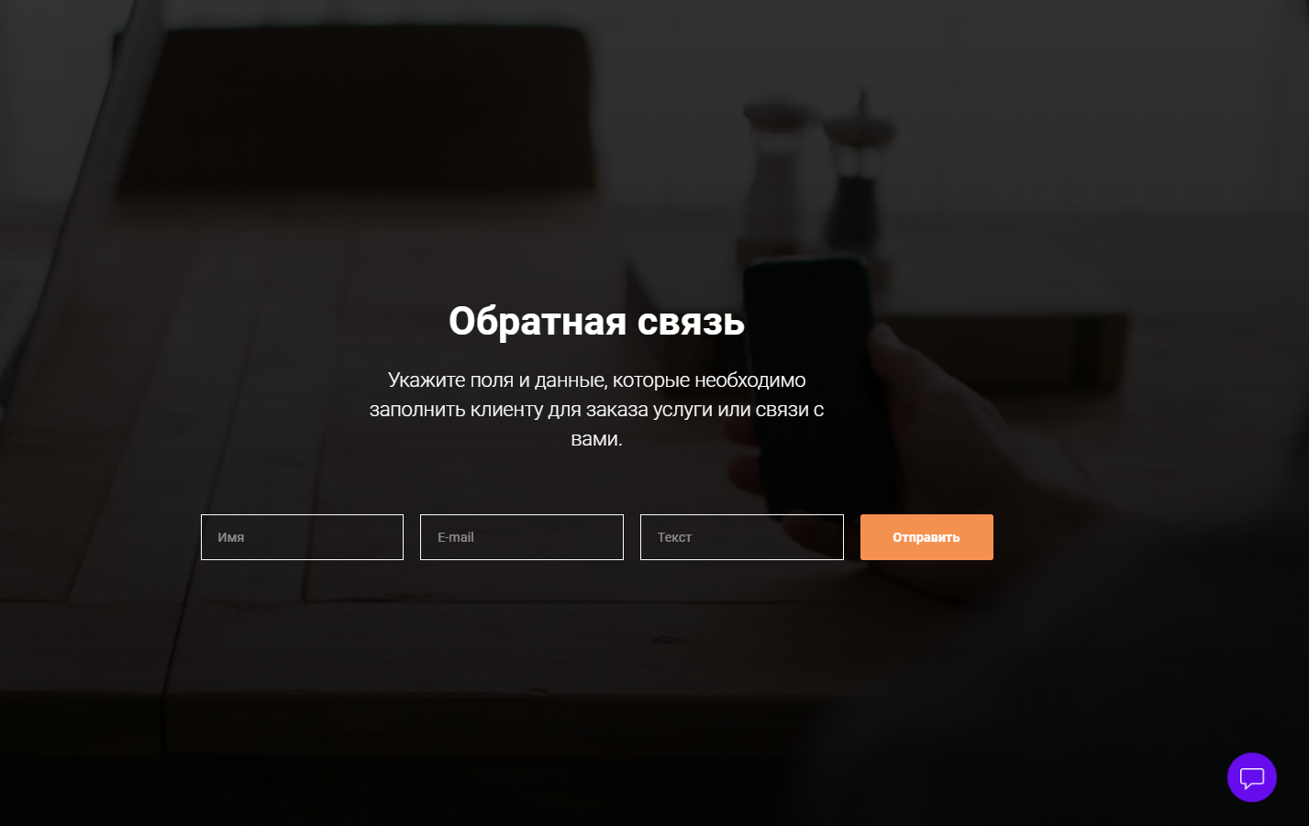
Отправка письма / обратная связь
Notes:
8

Slide 9
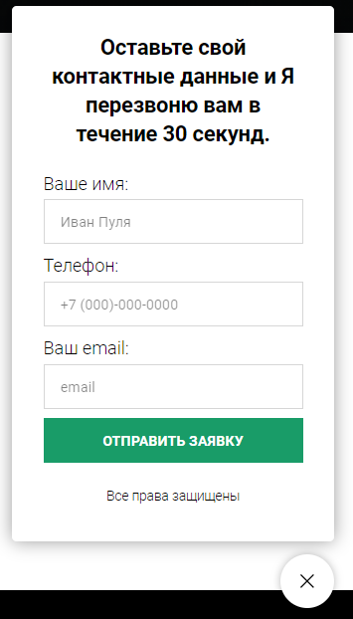

Slide 10
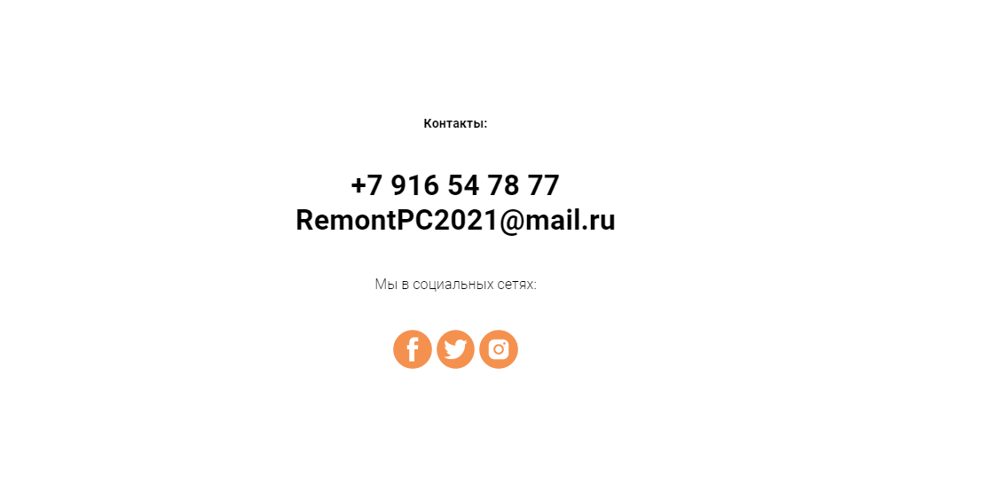
Контактная информация
Notes:
10

